Slide 1
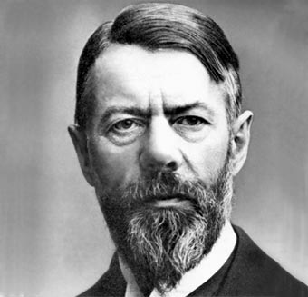
Max WEBER
La ética protestante y el espíritu del capitalismo
INTEGRANTES:
MARIA ALEJANDRA ESCUDERO 1128723
BRENDA MARIA NAVAS
1332595
DIANA MARCELA GONZALEZ
1137135

Slide 2
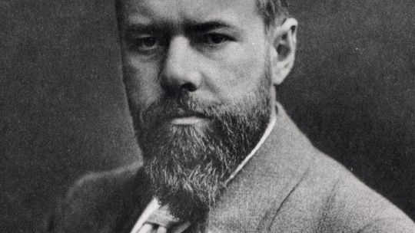
biografía
MAX WEBER
(1864-1920)

Slide 3
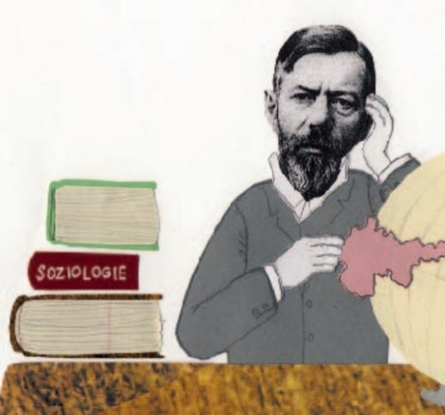
(Erfurt, Prusia, 1864 - Múnich, Baviera, 1920) Sociólogo alemán. Max Weber era hijo de un jurista y político destacado del Partido Liberal Nacional en la época de Bismarck. Estudió en las universidades de Heidelberg, Berlín y Gotinga, interesándose especialmente por el Derecho, la Historia y la Economía.

Slide 4
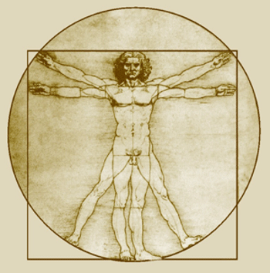
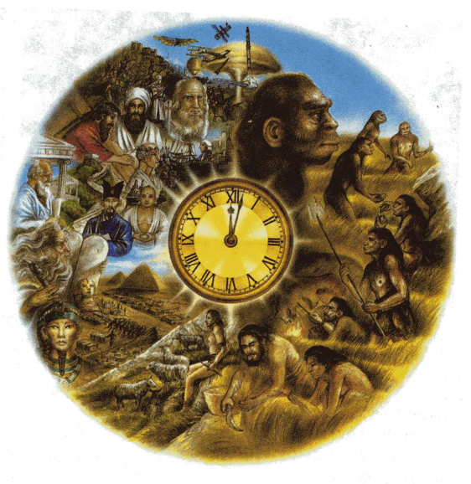
En 1909 fundó la Asociación Sociológica Alemana. Fue un gran renovador de las ciencias sociales en varios aspectos, incluyendo la metodología: a diferencia de los precursores de la sociología, Weber comprendió que el método de estas disciplinas no podía ser una mera imitación de los empleados por las ciencias físicas y naturales, dado que en los asuntos sociales intervienen individuos con conciencia, voluntad e intenciones que es preciso comprender.

Slide 5
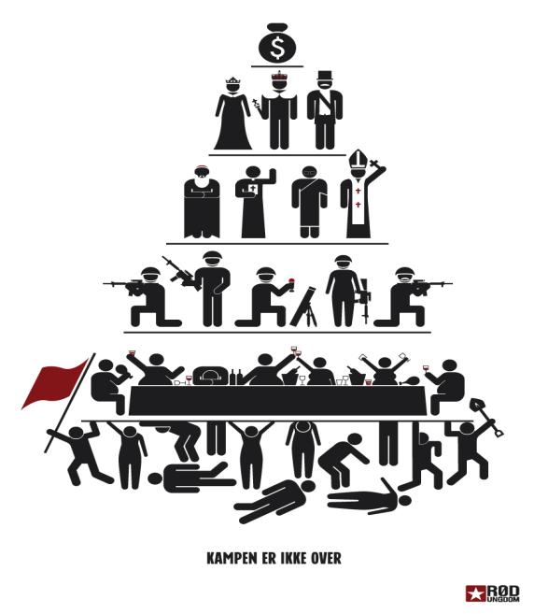
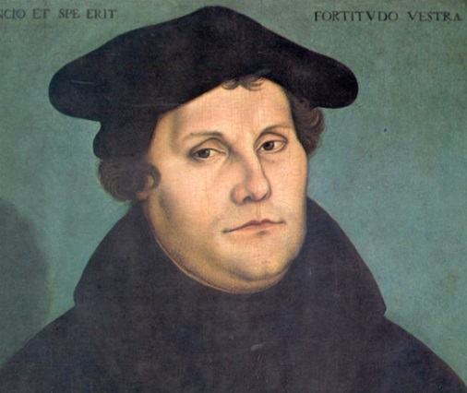
El primer fruto de la aplicación de este método fue la obra de Weber sobre La ética protestante y el espíritu del capitalismo (1905); trabajando sobre los tipos ideales del «burgués», la «ética protestante» y el «capitalismo industrial», estudió la moral que proponían algunas sectas calvinistas de los siglos XVI y XVII para mostrar que la reforma protestante habría creado en algunos países occidentales una cultura social más favorable al desarrollo económico capitalista que la predominante en los países católicos.

Slide 6
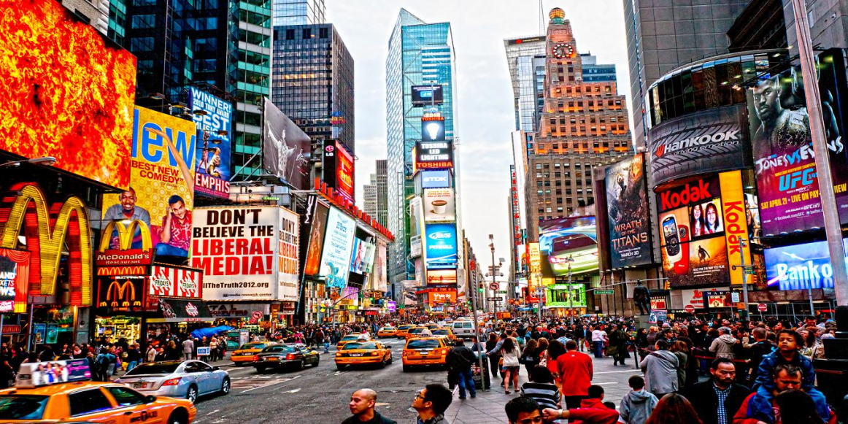
Weber se esforzó por comprender las interrelaciones de todos los factores que confluyen en la construcción de una estructura social.
Reivindicó la importancia de los elementos culturales y las mentalidades colectivas en la evolución histórica, rechazando la exclusiva determinación económica defendida por Marx y Engels.

Slide 7
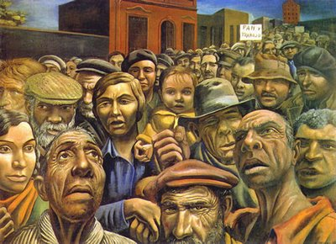
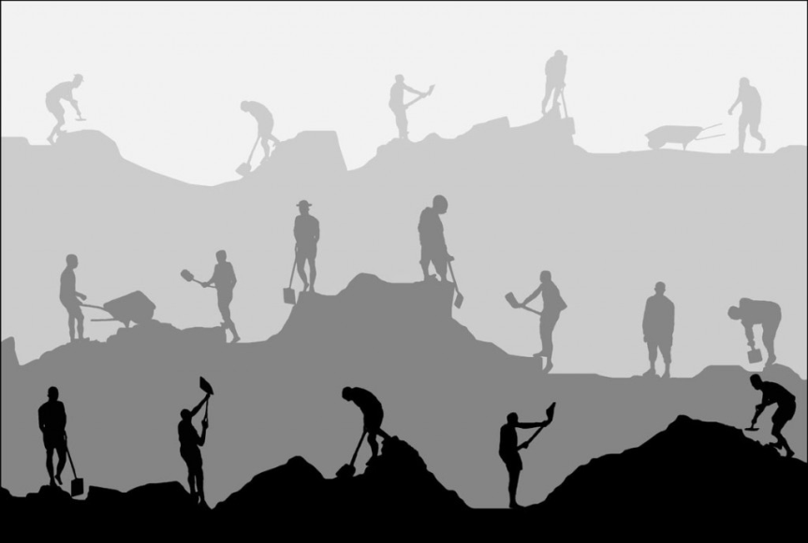
“Frente a la prioridad de la lucha de clases como motor de la historia en el pensamiento marxista, Weber prestó más atención a la racionalización como clave del desarrollo de la civilización occidental: un proceso guiado por la racionalidad instrumental plasmada en la burocracia.”

Slide 8
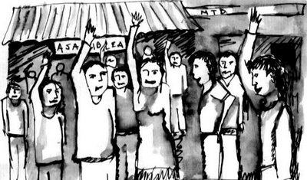
políticamente, Weber fue un liberal democrático y reformista, que contribuyó a fundar el Partido Demócrata Alemán. Criticó los objetivos expansionistas de su país durante la Primera Guerra Mundial (1914-18). Y después de la derrota adquirió influencia política como miembro del comité de expertos que acudió en representación del gobierno alemán a la Conferencia de Paz de París (1918) y como colaborador de Hugo Preuss en la redacción de la Constitución republicana de Weimar (1919).

Slide 9
Es una obra clásica del siglo XX, weber la escribió después de la crisis en la que estuvo sumido después de la muerte de su padre, esto llevo a que interpretara este libro como una catarsis, mediante la cual weber había vehiculizado pate de su complejo mundo emocional desgarrado hacia lealtades hacia el padre y la madre , también es una obre que forjo elementos especiales de su metodología y se inclinó de modo definitivo por la investigación sociológica y por la religión como tema de su interés.
En este libro expone la fuerte relación entre el capitalismo europeo y la presencia de formas religiosas ascéticas representadas por el calvinismo y el puritanismo

Slide 10
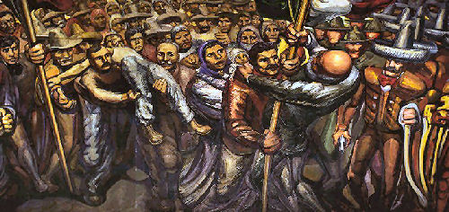
Nunca ha dejado de existir la “lucha de clases” entre deudores y acreedores, entre latifundistas y menesterosos, entre el siervo de la gleba y el amo de la tierra, entre el comerciante y el consumidor o el terrateniente.
Únicamente en el mundo occidental se produce la moderna oposición entre el gran empresario y el jornalero libre. Es por eso que en parte alguna ha sido posible el planteamiento de un problema del cariz que determina la presencia del socialismo.

Slide 11
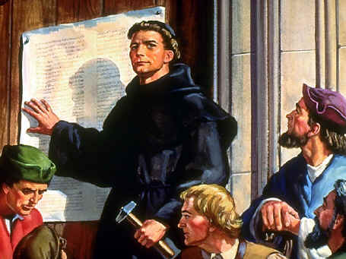
El protestantismo
“El término protestante es utilizado para referirse tanto a los grupos cristianos que se separaron de la Iglesia católica romana con la Reforma Protestante del siglo XVI, como a los desarrollos teológicos particulares de los reformadores y las iglesias resultantes de dicha Reforma (dentro de la cristiandad).”

Slide 12
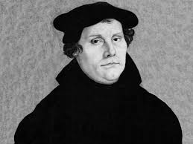
El nombre protestantes se comienza a utilizar hacia los partidarios de las ideas luteranas de la Reforma en Alemania a raíz de su protesta y resistencia a los edictos imperiales que intentaban buscar la uniformidad religiosa de Alemania.
MARTIN LUTERO

Slide 13
El protestantismo habitualmente se expresa en tres tipos de movimientos o congregaciones:
Aquel que se corresponde a iglesias históricas de carácter nacional
Aquel que se corresponde a iglesias históricas de carácter congregacional
Aquel que se corresponde a movimientos pentecostales o carismáticos
“Existen en el mundo alrededor de 700 millones de protestantes o evangélicos, distribuidos en diferentes denominaciones que siguen diferentes líneas interpretativas de la Biblia”

Slide 14
En una sola frase la tesis de Weber es que el mundo protestante es más exitoso económicamente que el mundo católico gracias al influjo de la religión protestante en cada uno de sus individuos: amor al trabajo, honradez, ahorro y un apego permitido a lo material, algo que el catolicismo solo supo predicar a medias los domingos pero no controlar ni inculcar en la cotidianeidad de su pueblo.

Slide 15
El capitalismo es una consecuencia desviada y opuesta a los pensamientos y propósitos de los religiosos, trata de moderar racionalmente la acción individual y deja de lado los deseos ambiciosos por riqueza, el capitalismo occidental es diferente a los demás debido a los diferentes procesos de racionalización que en este se dan; la organización racional moderna del capitalismo europeo no se hubiera logrado sin la intervención de dos factores: la bifurcación de la economía doméstica y de la industria

Slide 16
la separación de bienes industriales de los individuos y la racionalización del trabajo libre, abrieron paso a la evolución del capitalismo occidental:
El deseo de lucro y enriquecimiento no son tendencias del capitalismo, son condiciones naturales del hombre.
Weber le atribuye un carácter hegemónico a la iglesia ya que las estadísticas dicen que tiene más concentración del capital y los cargos más altos de las empresas corresponden a protestantes, la mayor parte de la riqueza siempre estuvo en manos de los judíos.
La ética protestante es paralela a la ética capitalista.

Slide 17
¿Qué ES EL ESPIRITU DEL CAPITALIMSO?
“Es un concepto desligado de la religión y libre de supuestos, surge cuando las instituciones económicas convierten el dinero en algo rentable (lo reproducen) y aceptan la industria capitalista como estilo de vida.”

Slide 18
II—EL ESPIRITU DEL CAPITALISMO
El autor, nos menciona algunos principios de los textos de Benjamín Franklin, donde nos enseña una “ética” determinada, de un nuevo estilo de vida.
El tradicionalismo fue uno de los primeros obstáculos que tuvo que afrontar el espíritu capitalista, ya que en este tradicionalismo se tiene una mentalidad de solo ganar lo necesario para la subsistencia.

Slide 19
El capitalismo es un seleccionador de sujetos, puesto que aquellos sujetos que no se adaptan al “espíritu capitalista”, van entrando al grupo del desempleo, es así que, para no ser retirado de la vida social debe integrase a la vida capitalista.
Exige el trabajo como un fin, como una profesión, ya que para los sujetos, el negocio con su arduo trabajo se volverá algo indispensable para su vida, la única motivación de la vida es el adquirir más y más dinero.

Slide 20
BIBLIOGRAFIA
Encontrado el día 7 de octubre. Disponible e: http://www.biografiasyvidas.com/biografia/w/weber_max.htm

